Slide 1

REVUE 1 Curtis Bordeau
Session : 2021 - 2022
Chef de projet : Monsieur Hourdin
SFL1 - Banc de test pour éolienne
1

Slide 2

Sommaire
01
Présentation du client, et besoin du client
02
Planification et communication interne
03
Choix et comparaison
04
L’application de bureau
05
Design de l’application (IHM)
2

Slide 3


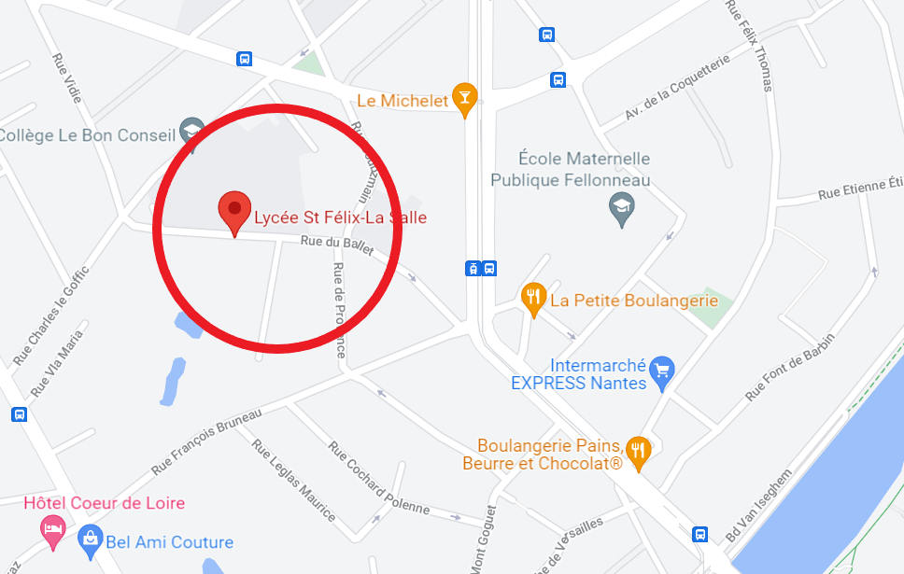
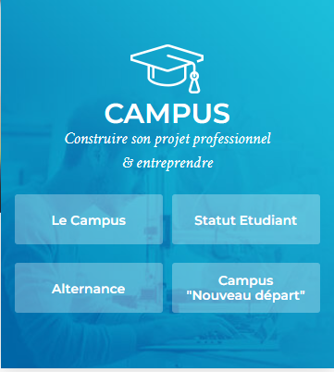
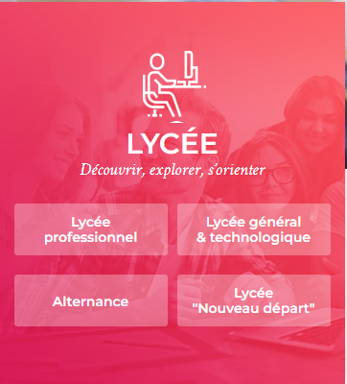
Présentation du client
01
Interlocuteur : Laurent BRELET
Localisation
Entreprise
Planification
Application
Résultat
Choix
3

Slide 4
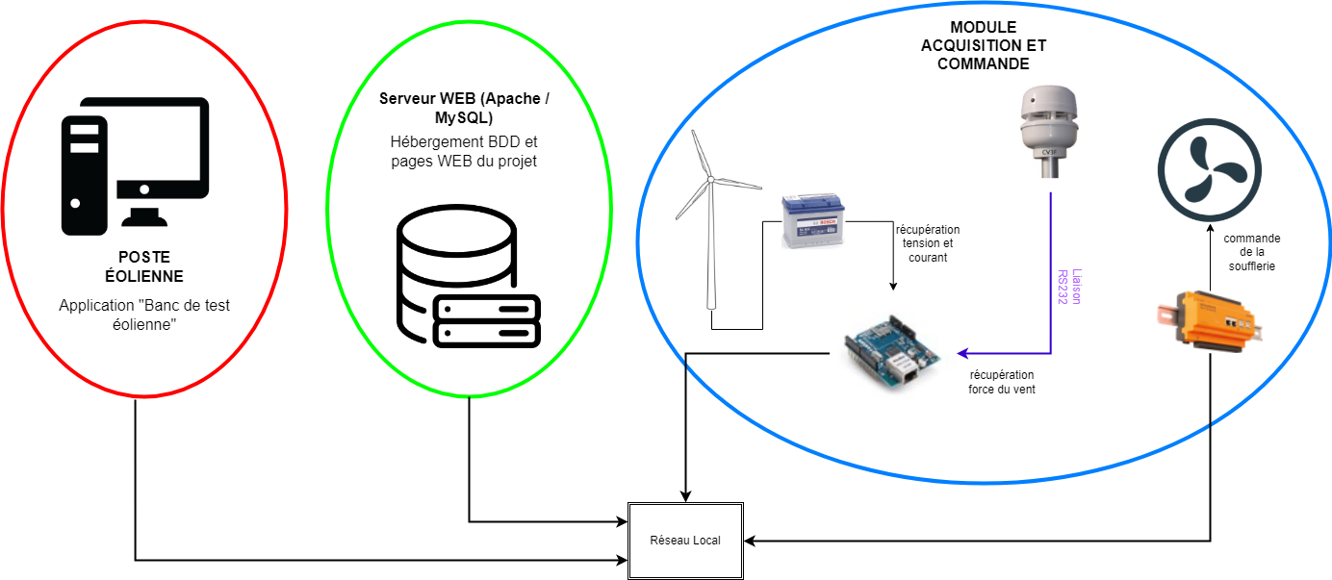
01
Besoin du client (SFL 1)
Curtis
Jérémie
Aymeric
PLC REVPICOMPAC
Entreprise
Planification
Application
Résultat
Choix
4

Slide 5
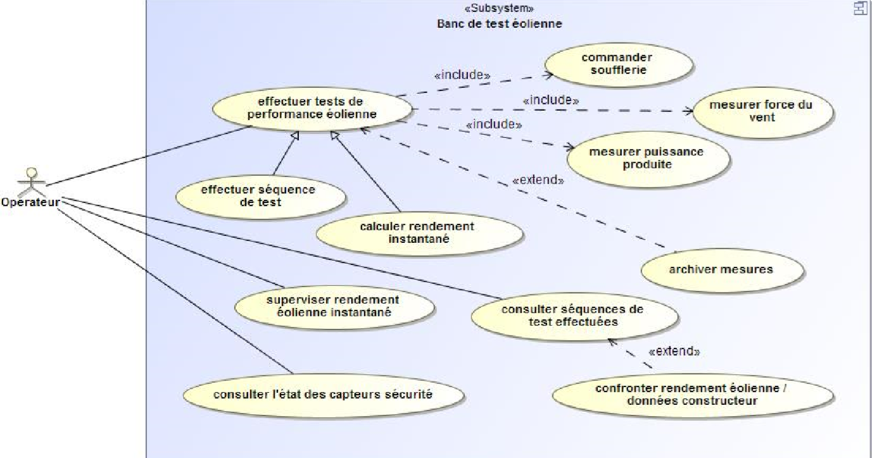
01
Besoin du client (SFL 1)
Entreprise
Planification
Application
Résultat
Choix
5

Slide 6
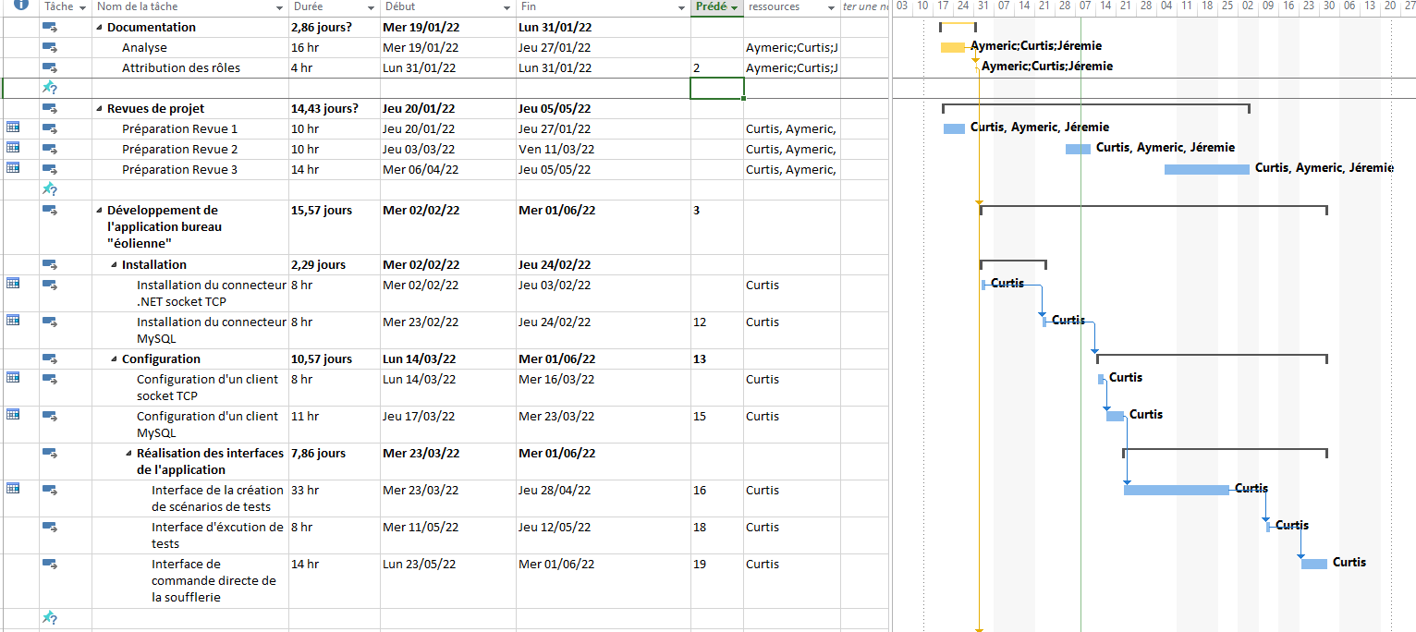
Gantt
02
Client
Planification
Application
IHM
Choix
6

Slide 7
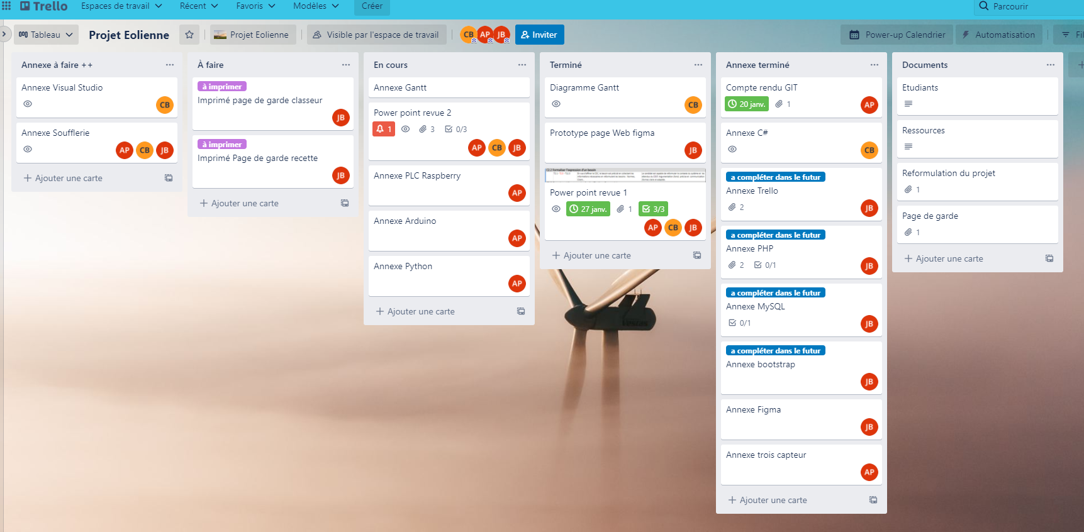

Trello
02
Client
Planification
Application
IHM
Choix
7

Slide 8
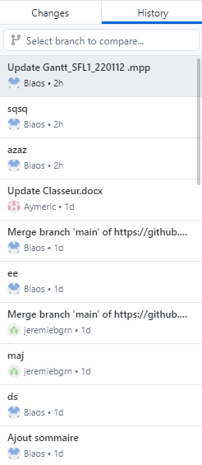

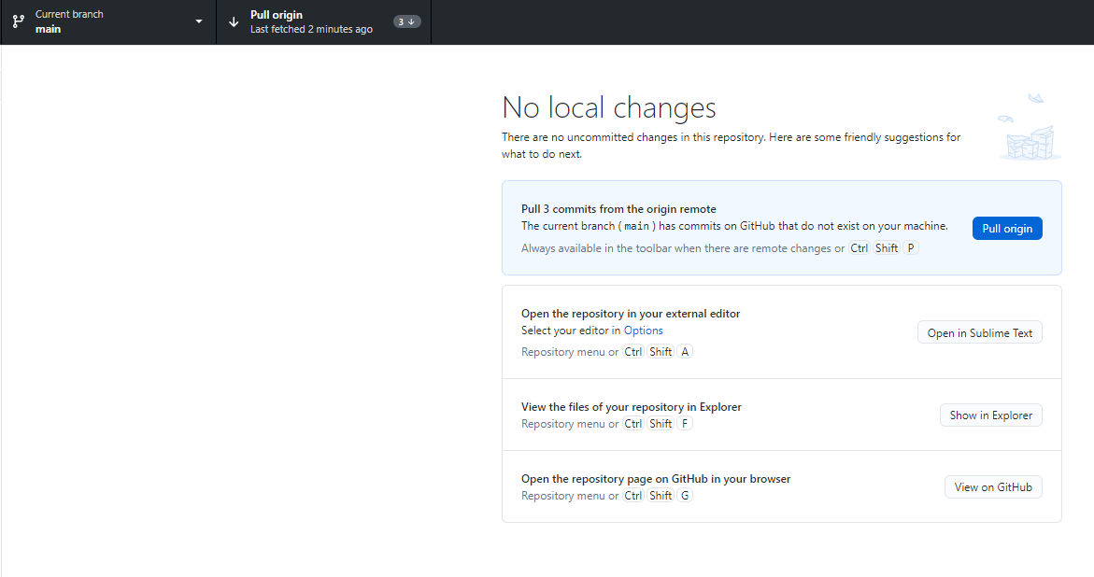
GitHub
02
Client
Planification
Application
IHM
Choix
8

Slide 9
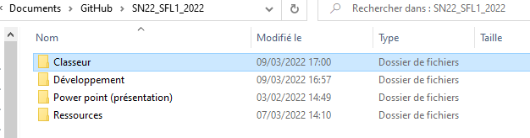
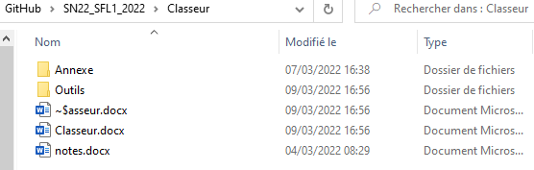
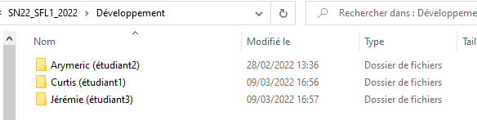
02
GitHub
Client
Planification
Application
IHM
Choix
9

Slide 10


Comparaison
03
Logiciel imposé
IDE de Microsoft, un IDE qui correspond au C#
Langage de Microsoft
Client
Planification
Application
IHM
Choix
10

Slide 11
Choix du langage, IDE
03
Tableau sur critère personnel
 | Connaissance du langage | Documentation | Possibilité d’avoir de l’aide (0.5) | Captivé par le langage | Ergonomie | Total
C++ | 0.65 | 1 | 0.5 | 0.5 | 0.5 | 3,15
C# | 0.25 | 0.75 | 0.5 | 0.75 | 1 | 3.25
Tableau technique
C++ | C#
C++ est un langage plus complexe | C# est un langage similaire au Java
En C++, vous devez gérer la mémoire manuellement. | C# contrôle automatiquement la gestion de la mémoire
C++ est un langage qui fonctionne sur toutes sortes de plates-formes. Il est également populaire sur les systèmes Unix et Linux. | C#, bien que normalisé, est rarement vu en dehors de Windows.
C++ peut être multiplateforme mais fait considérablement gonfler la taille du code sources (sans impact sur les perfs) | C# le multiplateforme est inclut avec des bibliothèque .NET
Il est prévu pour développer des applications en console. | La programmation C# peut être utilisée pour créer des applications Windows, mobiles et console.
Client
Planification
Application
IHM
Choix
11

Slide 12

Application de bureau
03
Application
Mode instantané
Mode scénario
Création de scénario
Charger scénario
Client
Planification
Application
IHM
Choix
12

Slide 13
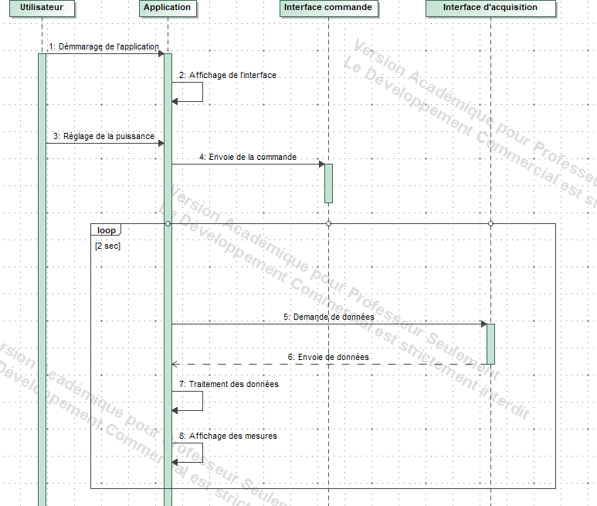
Application en C#
04
Diagramme de séquence mode instantané :
Client
Planification
Application
IHM
Choix
13

Slide 14
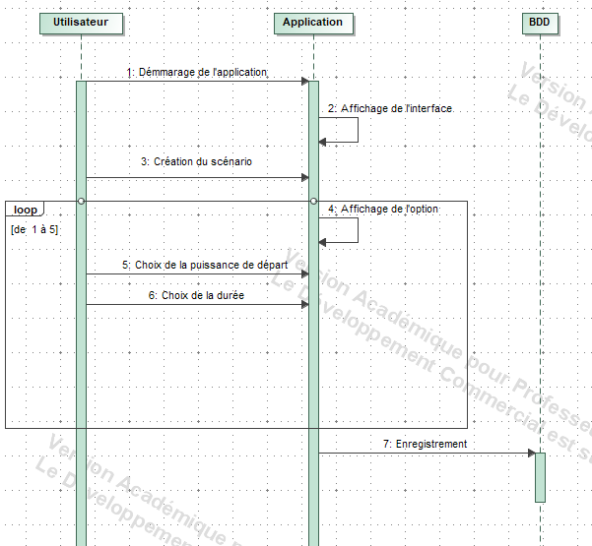
Application en C#
04
Diagramme de séquence mode scenario/Création:
Client
Planification
Application
IHM
Choix
14

Slide 15
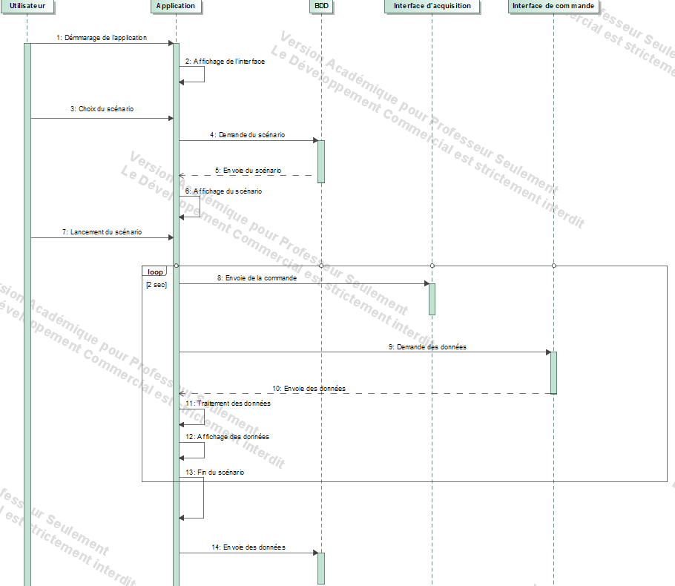
Application en C#
04
Diagramme de séquence mode scenario/charger:
Client
Planification
Application
IHM
Choix
15

Slide 16
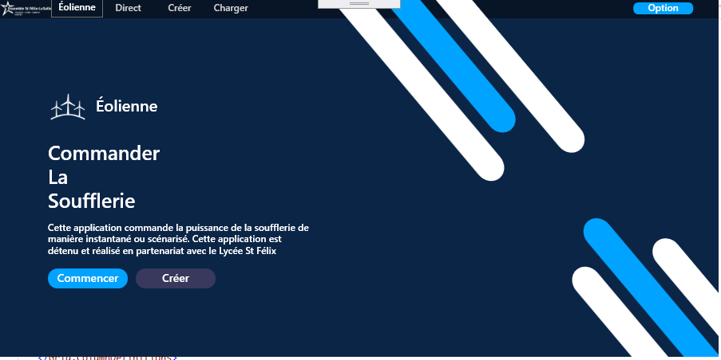
IHM
05
Client
Planification
Application
IHM
Choix
16

Slide 17
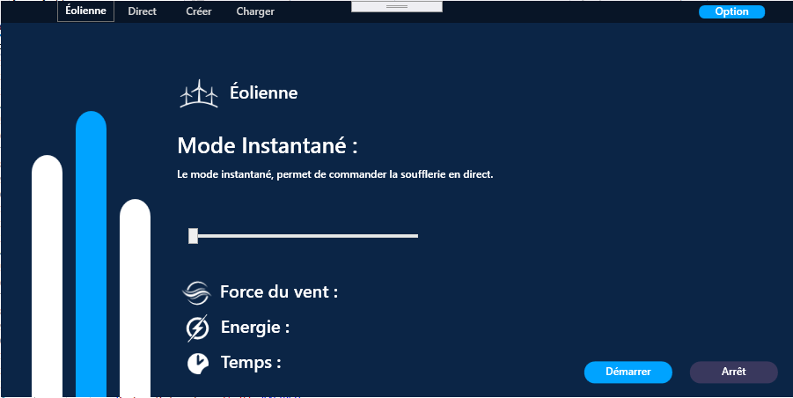
IHM
05
Client
Planification
Application
IHM
Choix
17

Slide 18
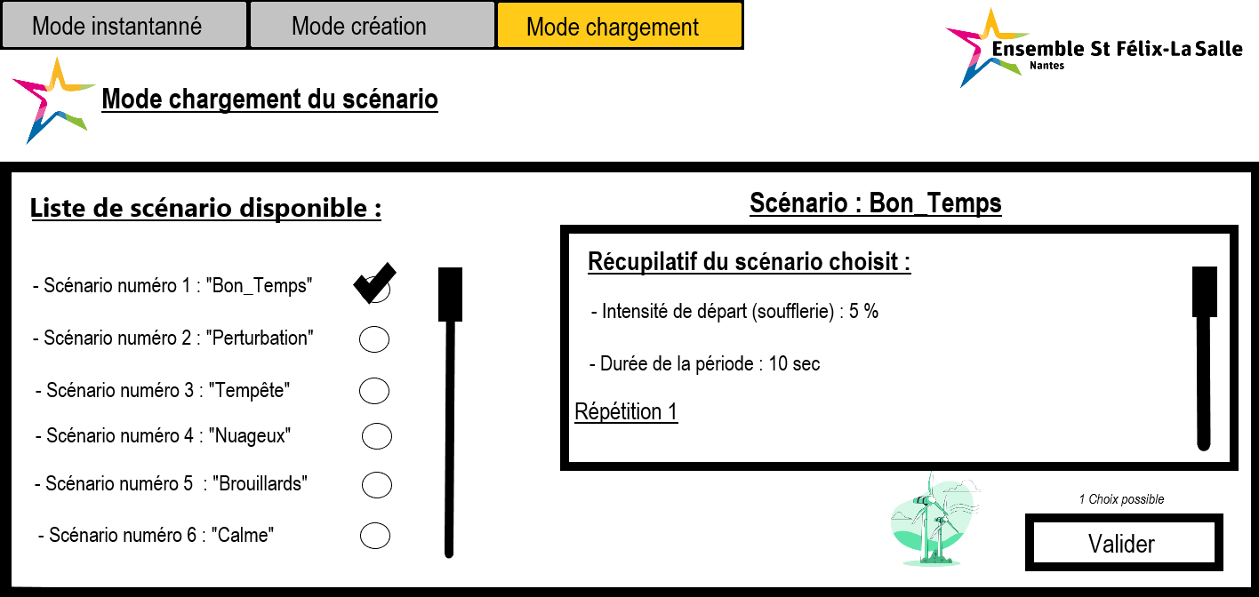
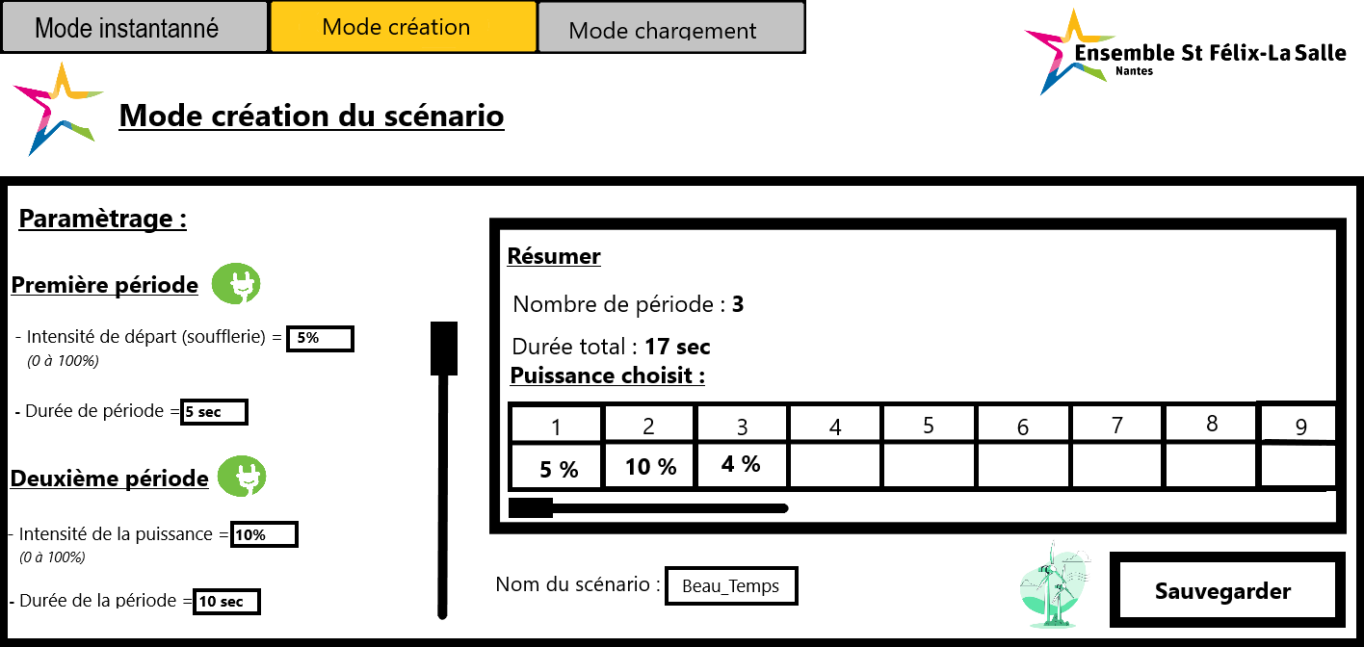
IHM
05
Client
Planification
Application
IHM
Choix
18

Slide 19
Merci à vous!
19

Slide 20
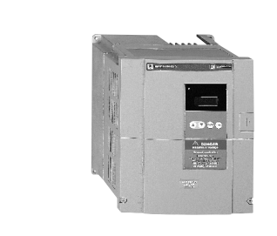
Physique ATV 18

Slide 21
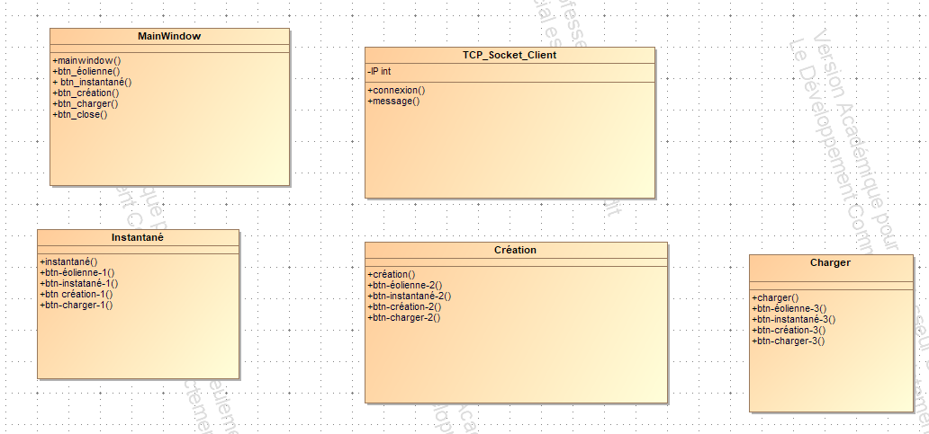
Croquis diagramme de classe

